Slide 1
OBJECT ORIENTED PROGRAMMING (OOP)
Anggota Kelompok:
Abdullah Farhan (2019230100 )
Adi Firmansyah (2019230083)
Dwi Putro Sulistyo (2019230004)
M. Ananda Rizky Audriansyah (2018230220)

Slide 2
SISTEM BANK

Slide 3
LATAR BELAKANG
Sistem pembayaran adalah sistem yang mencakup seperangkat aturan, lembaga dan mekanisme yang digunakan untuk melaksanakan pemindahan dana guna memenuhi suatu kewajiban yang timbul dari suatu kegiatan ekonomi. Sistem Pembayaran merupakan sistem yang berkaitan dengan pemindahan sejumlah nilai uang dari satu pihak ke pihak lain.
Media yang digunakan untuk pemindahan nilai uang tersebut sangat beragam, mulai dari penggunaan alat pembayaran yang sederhana sampai pada penggunaan sistem yang kompleks dan melibatkan berbagai lembaga berikut aturan mainnya. Kewenangan mengatur dan menjaga kelancaran sistem pembayaran di Indonesia dilaksanakan oleh Bank Indonesia yang dituangkan dalam Undang Undang Bank Indonesia. Komponen-komponen yang membentuk terciptanya sistem pembayaran di masyarakat.

Slide 4
MASALAH
Dalam rekayasa perangkat Lunak terdapat tahapan-tahapan sebelum memulai membuat sebuah perangkat lunak. Salah satu tahapan yang penting adalah membuat perancangan terhadap perangkat lunak yang akan dikerjakan. perancangan disini sangat penting, karena selain mempengaruhi bagaimana perangkat lunak akan dibuat juga mempermudah ketika ada revisi dari pihak klien.
Perancangan model sendiri terbagi menjadi dua, yaitu perancangan struktural dan perancangan OO (Object Oriented). Kedua jenis perancangan tersebut tidak terlepas dari paradigma pemrograman yang ada sekarang yaitu paradigma pemrograman struktural dan paradigma pemrograman OO.
1) Bagaimana konsep Pemrograman Berorientasi Objek?
2) Bagaimana cara membuat system bank mengunakan Java (OOP)?
3) Bagaimana sistem dibuat dengan baik?

Slide 5
Manfaat
Dapat dijadikan refrensi untuk membuat system berbasis objek.
Memudahkan para pengguna dalam mengakses system.
Dapat memberikan informasi tentang tata cara Pemrograman Berorientasi Objek.

Slide 6
RANCANGAN SISTEM

Slide 7
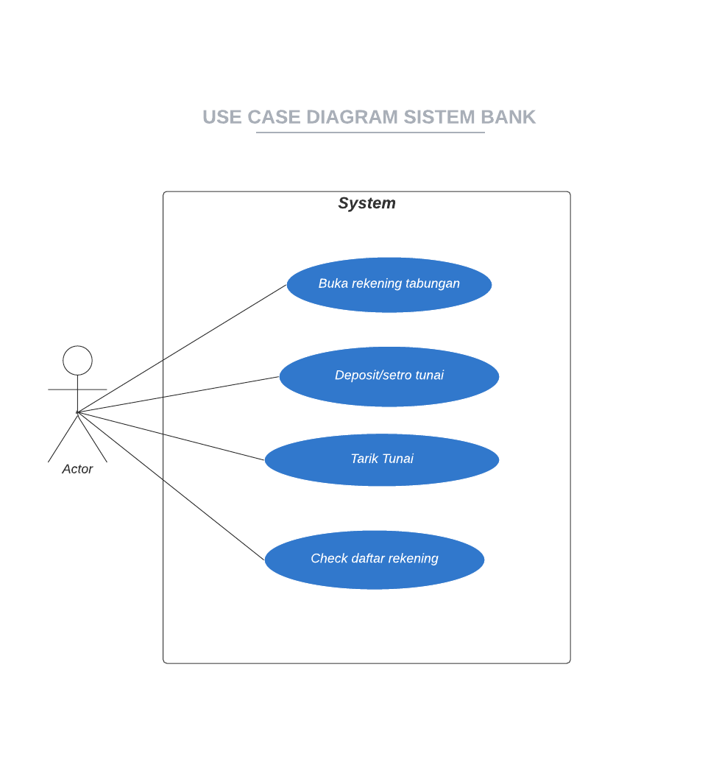
USE CASE DIAGRAM

Slide 8
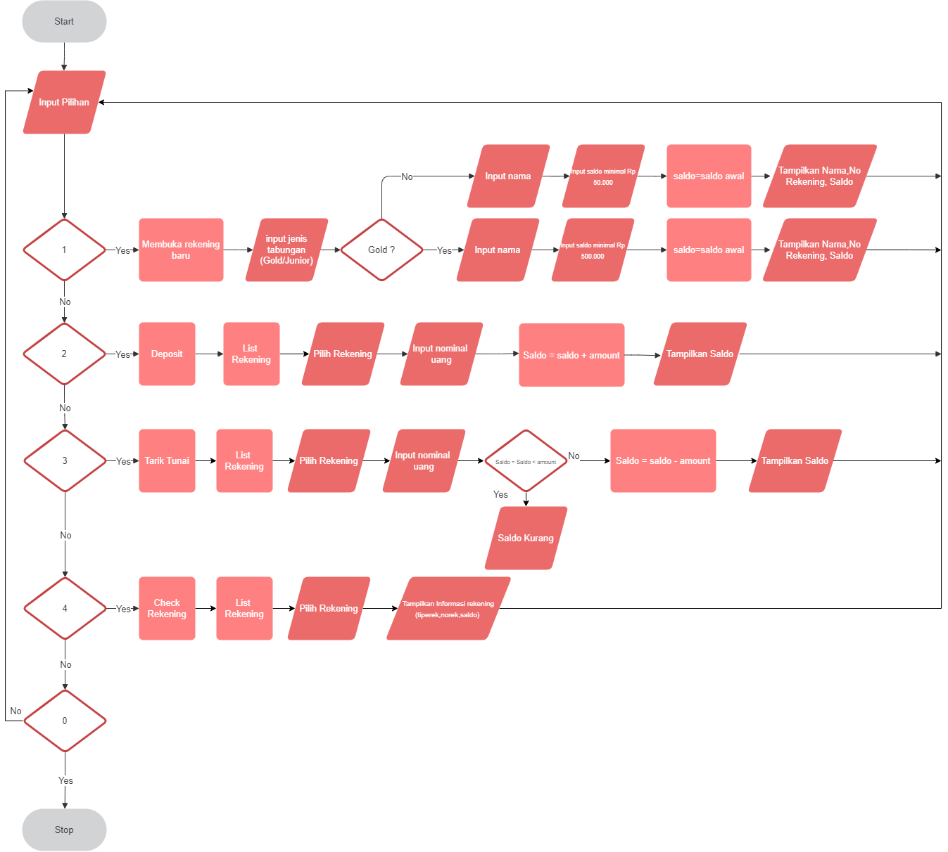
FLOWCHART

Slide 9
HASIL

Slide 10
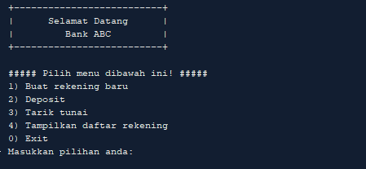
Menu Utama

Slide 11
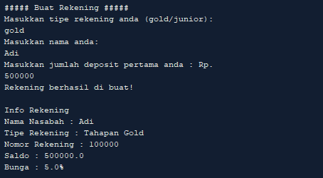
Buka Rekening

Slide 12
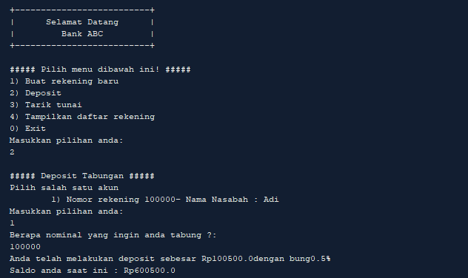
Deposite

Slide 13
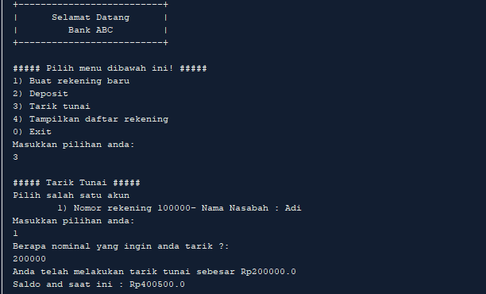
Tarik Tunai

Slide 14
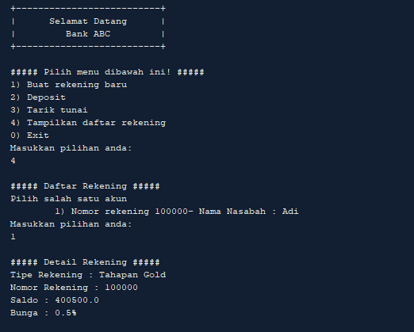
Tampilkan List Rekening

